Slide 1
AI VISION & INTERACTIVE AUDIO WORKSTATION
AI 제스처 신디사이저 AuraSynth
Intel Geti & OpenVINO 기반 21개 손 관절 실시간 인식 및 멀티 비전 제스처 전자
악기 개발
🧪 INTEL GETI™ & OPENVINO™ 2024
CUSTOM YOLOV8-POSE (1.8만 장 학습)
GOOGLE MEDIAPIPE TASKS VISION
WEB AUDIO API POLYPHONIC SYNTH
ELECTRON STANDALONE APP (.EXE)
박현규
Notes:
안녕하십니까, 'AI 제스처 신디사이저 AuraSynth' 프로젝트 발표를 맡은 박현규입니다.
본 프로젝트는 컴퓨터 비전 딥러닝과 웹 오디오 기술을 결합하여, 카메라 앞에서 맨손으로 화음과 음색을 제어하는 비접촉 전자 악기 시스템을 구현한 연구입니다.

Slide 2
AGENDA
AuraSynth Engine Architecture
발표 목차 (Table of Contents)
손동작 인식 원리부터 AI 모델 학습, 그리고 실시간 악기 시스템까지의 6단계 순서
PART 01
01
PART 02
02
PART 03
03
21개 손 관절 구조와 데이터셋
학습 플랫폼 오류와 모델 구축 방향
3가지 AI 모델 성능 비교
손목부터 손끝까지 21개 관절 마디 구조와 2.7만 장 표준 데이터
셋의 기본 원리
인텔 Geti의 데이터 임포트 오류 규명과, 이를 극복하기 위해 수작
업·터미널·구글 3가지 모델을 구축한 방향
28장 수작업 모델 vs 1.8만 장 직접 학습 모델 vs 구글 미디어파이
프의 인식률과 속도 비교
손 관절 구조 & 데이터셋
라벨 유실 규명 & 3대 모델 전략
3가지 AI 모델 스펙 비교
PART 04
04
PART 05
05
PART 06
06
각 모델별 실전 추론 결과 & 분석
손 제스처 음악 변환과 실시간 악기
Intel Geti & OpenVINO 핵심 성과
게티 모델의 94% 점수 이면과 유령 관절, 그리고 3대 모델의 실제
추론 양상 비교
손가락 펴짐/접힘 조합으로 피아노 코드를 연주하고, 오른손으로
볼륨과 음색을 실시간 제어
Intel Geti 노코드 훈련 경험과 OpenVINO GPU 가속 최적화, 그리
고 실시간 악기 완성까지의 엔지니어링 결론
모델별 실전 결과 & 점수의 진실
제스처 코드 매핑 & 악기 연주
Geti & OpenVINO 성과 및 고찰
AuraSynth: Computer Vision & Interactive Web Audio Research
02 / 12
Notes:
오늘 발표는 화면에 보시는 것처럼 총 6단계로 진행됩니다.
먼저 손가락 21개 마디 구조와 2.7만 장의 표준 데이터셋을 살펴보고,
학습 플랫폼의 데이터 유실 결함과 이를 극복하기 위해 수립한 3가지 모델 구축 방향을 말씀드리겠습니다.
이어서 저희가 테스트한 3가지 AI 모델의 장단점을 비교하고,
점수는 99점인데 왜 실제 주먹 동작은 어려웠는지 그 흥미로운 원인을 짚어봅니다.
그리고 손 제스처를 피아노 코드로 변환해 직접 연주하는 실시간 악기 시스템과 최종 결론으로 마무리하겠습니다.

Slide 3
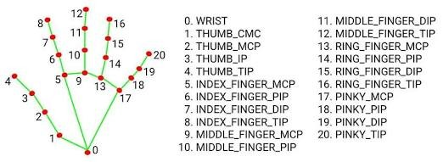
PART 01 • 관절 구조 & 데이터셋
AuraSynth Engine Architecture
21개 손 관절 구조와 데이터셋
손목(0번)부터 손끝(20번)까지의 21개 관절 마디 구조와 2.7만 장 글로벌 표준 데이터셋
01 • 해부학적 21개 관절 구조
손목(Root) 기준 5개 손가락 독립 추적
• 손목(0번 Root): 5개 손가락으로 뻗어 나가는 해부학적 기준점 역할
• 21개 관절 마디: 엄지(1~4), 검지(5~8), 중지(9~12), 약지(13~16), 새끼(17~20) 독
립 좌표 추적
02 • 대규모 표준 데이터셋 활용
총 26,768장 (학습 1.8만 + 검증 8천 장)
• 글로벌 표준 규격: Ultralytics Hand-Keypoints 공인 딥러닝 데이터셋 채택
• 100% 정밀 라벨링: 학습 세트 18,776장 + 검증 세트 7,992장 전량에 21개 관절
좌표 완비
21개 손 관절(Keypoint) 표준 해부학 매핑. 출처: ResearchGate
AuraSynth: Computer Vision & Interactive Web Audio Research
03 / 12
Notes:
첫 번째 순서인 '21개 손 관절 구조와 데이터셋'입니다.
화면의 다이어그램을 보시면, 손목 0번 노드를 루트(Root)로 삼아 각 손가락마다 4개 마디씩 총 21개 관절이 연결되어 있습니다.
저희는 약 2.7만 장 규모의 글로벌 표준 오픈 데이터셋을 사용했으며, 손목부터 5개 손가락 마디를 독립적이고 정밀하게 추적합니다.

Slide 4
PART 02 • 플랫폼 결함 분석
AuraSynth Engine Architecture
학습 플랫폼 오류와 라벨 유실
인텔 Geti 플랫폼의 데이터 임포트 불가와 자체 라벨 유실 결함을 분석한 과정
ATTEMPT 01
Format Packing
ATTEMPT 02
AST Re-engineering
ATTEMPT 03
Silent Drop Discovered
COCO & Datumaro 변환 시도
Geti 템플릿(default.json) 역공학
자체 라벨링 데이터 재임포트 실패
• YOLO Pose 상대좌표를 픽셀 절대좌표로 역산
• 빈 프로젝트 Export로 내부 JSON 헤더 복제
• 플랫폼 결함 확인 위해 웹에서 직접 수동 라벨링
• 공식 coco_person_keypoints 규격으로 패킹
• 21개 관절 위상 재정렬(LUT Remapping) 수행
• Export한 순정 데이터셋 재임포트 시에도 전량 증발
❌
1단계 핵심 요약
⚠️
2단계 핵심 요약
❌
3단계 핵심 요약
• 사진 1.8만 장과 좌표를 표준 형식으로 바꿔서 게티에 업로드
해 봄.
• 게티 내부 파일 구조를 분석해 손목(0➔16번) 등 21개 관절 번
호를 게티에 맞춰줌.
• 파일 변환 탓인가 싶어, 게티 화면에서 마우스로 31장을 직접
찍어 저장함.
• 하지만 게티가 외부에서 만든 라벨 파일을 아예 인식하지 못하
고 거부함.
• 화면에는 간신히 불러왔으나, 저장 버튼을 누르자마자 관절 점
들이 다 사라져 버림.
• 그런데 게티가 직접 만든 파일조차 다시 열면 라벨이 싹 지워
지는 플랫폼 자체 버그 확인.
[Error] Datumaro Extractor
> Detected format not supported
> Validation Error: Unknown key
*Keypoint 태스크 외부 스키마 병합 차단
# 위상 재정렬 (LUT Remapping)
MediaPipe: 0: WRIST
Geti Schema: 16: WRIST
✓ 1:1 매핑으로 스키마 크래시 해결
[확인된 플랫폼 결함: Silent Drop]
Geti 자체 라벨링 데이터조차 재임포트 시 라벨 증발.
*플랫폼 자체 버그로 인해 외부/내부 라벨 일괄 유실 확
인 (미해결)
AuraSynth: Computer Vision & Interactive Web Audio Research
04 / 12
Notes:
두 번째 순서인 '학습 플랫폼 오류와 라벨 유실' 과정입니다.
다운로드한 1.8만 장의 데이터를 플랫폼에 넣으려고 처음엔 표준 파일로 변환해 넣어봤지만 플랫폼이 거부했고,
내부 코드를 뜯어 번호를 맞춰주었더니 화면에는 들어갔으나 저장할 때 점들이 증발해 버렸습니다.
혹시 외부 파일 문제인가 싶어 Geti 웹에서 직접 31장을 수동 라벨링하고 내보낸 파일조차, 다시 가져오면 라벨이 흔적도 없이 사라지는 플랫폼 자체의 치명적인 결함(Silent Drop)을 규명했습니다. 문제를 플랫폼 내부에서 해결할 수 없다는 최종 결론에 도달했습니다.

Slide 5
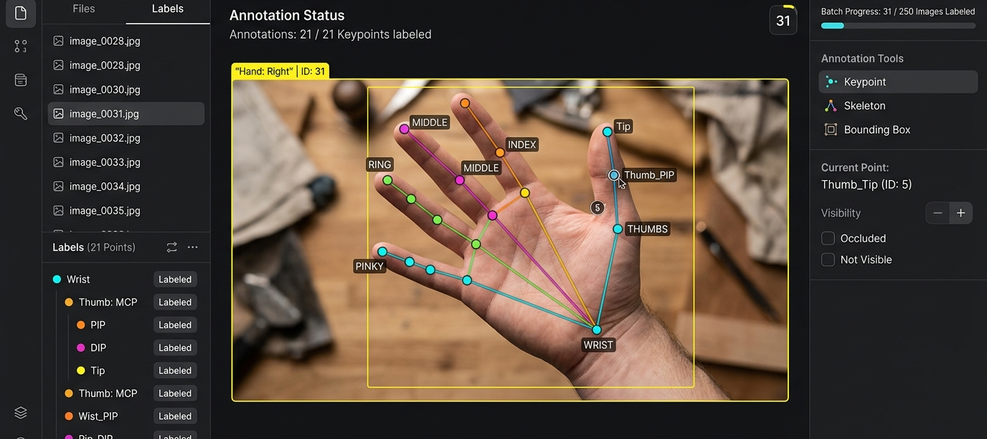
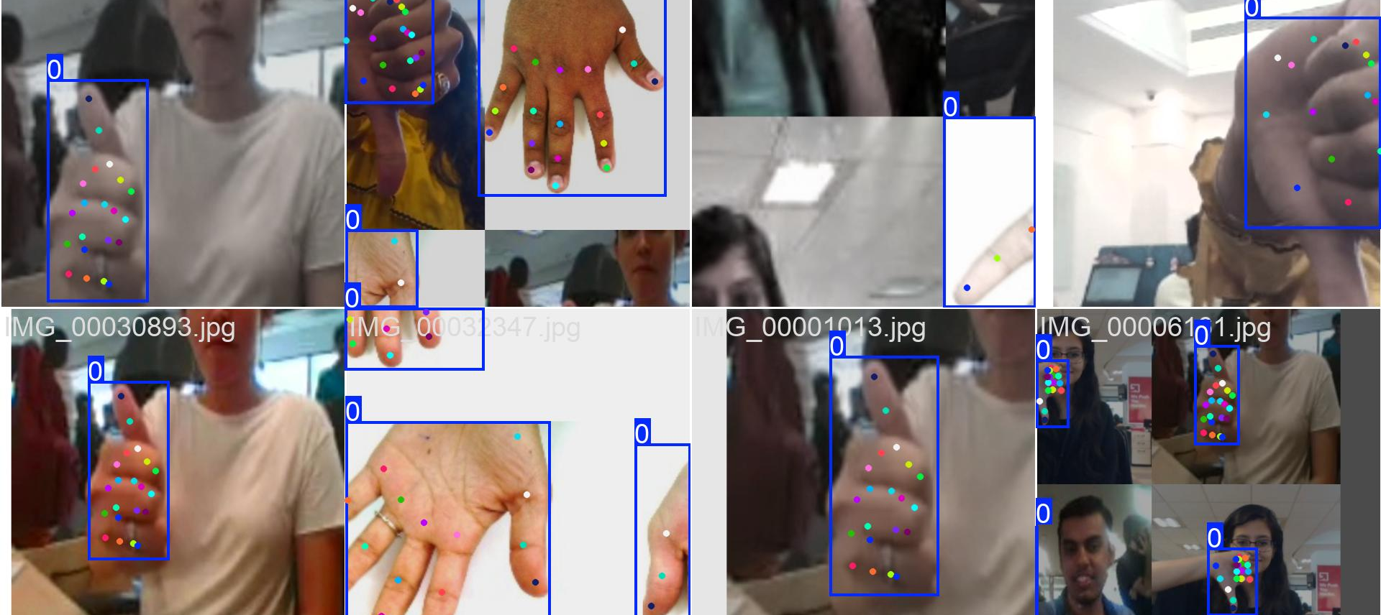
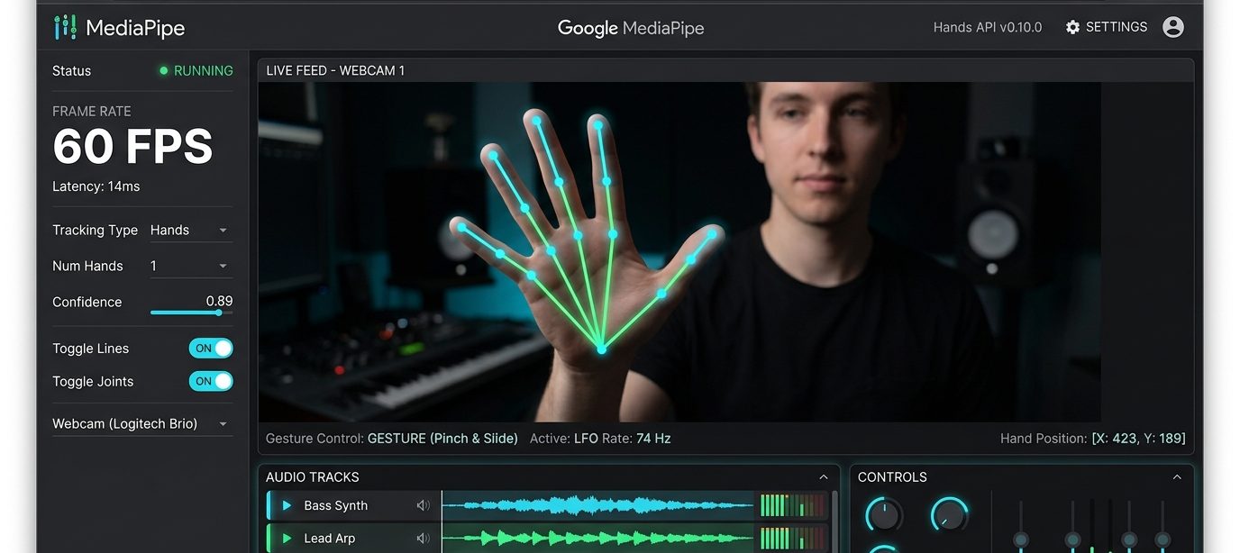
PART 02 • 모델 구축 방향
AuraSynth Engine Architecture
오류 이후 3가지 AI 모델 구축 방향
기존 저장된 라벨을 쓸 수 없게 됨에 따라 수작업 라벨링, 터미널 직접 학습, 상용 모델을 병행한 3대 개발 전략
MODEL 01
수작업 베이스라인
MODEL 02
독자 전이학습
MODEL 03
상용 SOTA 기준
Intel Geti
Custom YOLOv8
Google MediaPipe
31장 직접 라벨링 모델
1.8만 장 터미널 직접 학습 (CLI)
실시간 악기 연주 기준 모델
• 수동 라벨링 대체: 플랫폼 오류 우회를 위해 31장 마우스 직접 라
벨링
• 1.8만 장 100% 보존: 플랫폼을 거치지 않고 원본 18,776장 전체
라벨 온전 활용
• 60 FPS 무지연 엔진: 브라우저 WebGL 가속 기반 초고속 실시간
추론 달성
• 임시 베이스라인: 플랫폼 내 최소 관절 인식 가능 여부를 검증하
기 위한 기준 모델
• CLI 학습 완주: 로컬 터미널 환경에서 64분 만에 직접 전이학습 완
주 (mAP 99.2%)
• 프로덕션 레퍼런스: 실시간 악기 구동의 핵심 엔진이자 성능 평가
의 상용 기준점
⚠️ 최소 동작 검증용 (데이터 부족으로 실전 불가)
⭐ 18,776장 전량 온전히 전이학습 (mAP 99.2% 달성)
🎹 60 FPS 무지연 실시간 악기 구동 엔진 탑재
AuraSynth: Computer Vision & Interactive Web Audio Research
05 / 12
Notes:
이에 따라 저희는 프로젝트를 완성하기 위해 3가지 방향으로 AI 모델 구축 전략을 수립했습니다.
첫째, 기존에 저장된 1.8만 장 라벨을 Geti에서 전혀 쓸 수 없게 되었기 때문에, 웹 화면에서 31장 정도를 손으로 직접 라벨링하여 최소 베이스라인 모델을 만들어 보았습니다.
둘째, 플랫폼 결함을 우회하여 원본 18,776장 전체 라벨을 터미널에서 YOLOv8-Pose로 직접 학습시켜 독자적인 딥러닝 모델을 완성했습니다.
셋째, 웹 브라우저에서 지연 없이 피아노를 실시간 연주할 수 있도록 구글의 고성능 MediaPipe 상용 모델을 악기 엔진으로 함께 활용했습니다.

Slide 6
PART 03 • AI 모델 비교
AuraSynth Engine Architecture
3가지 AI 모델 성능 비교
31장 수작업 모델 vs 1.8만 장 직접 학습 모델 vs 구글 미디어파이프의 인식률과 속도 비교
구분
Model 1: Intel Geti (31장 수작업)
Model 2: Custom YOLOv8-Pose (CLI)
Model 3: Google MediaPipe (상용 기준)
학습 데이터셋
31장 (수동 라벨링)
18,776장 (원본 데이터 100% 온전 학습)
수백만 장 대규모 데이터 (합성+실사)
모델 아키텍처
RTMPose-Tiny OpenVINO (FP16 / FP32)
YOLOv8n-Pose (PyTorch / ONNX)
Palm Detector + Hand Landmarker
학습 및 증강 설정
512×512 / Max 200 Ep (Patience 10) / LR 0.001
640×640 / 100 Ep / Batch 64 / LR 0.01
구글 프로덕션 완성형 파이프라인
Topdown Affine On (1.0) / Blur·Noise Off
Mosaic, Random Flip, HSV 실전 풀 증강
대규모 3D 합성 데이터 전이학습
모델 용량 (Size)
7.72 MB (FP16) / 15.18 MB (FP32)
6.5 MB (ONNX 경량화)
~12.0 MB (Tasks-Vision 번들)
PCK (Correct Keypoints): 0.94 (94.0%)
Box 99.2% / Pose 87.9% (mAP50)
상용 최고 수준 (SOTA ~95%+)
인식 성능 (정확도)
Geti 화면 표기 Score: 93.7%
(1.8만 장 실측 검증 완료)
(글로벌 공인 벤치마크)
(※ 31장 고정 포즈 한정 평가 / 실전 미검증)
실측 추론 속도
~45ms (OpenVINO CPU)
GPU 2.6ms (380 FPS) / CPU 39ms
~16ms (60 FPS 실시간 보장)
특징 및 역할
플랫폼 결함 속 최소 데이터(31장)로 강행한 베이스라인
1.8만 장 라벨 좌표를 손실 없이 64분 만에 직접 완성한
정통 모델
웹 브라우저 실시간 무지연 연주를 위한 최종 프로덕션 엔
진
AuraSynth: Computer Vision & Interactive Web Audio Research
06 / 12
Notes:
세 번째 순서인 '3가지 AI 모델 성능 비교'입니다.
첫째는 플랫폼 제약 하에 31장으로 강행한 Intel Geti 수작업 모델,
둘째는 원본 18,776장의 라벨 데이터를 100% 손실 없이 CLI로 학습시킨 Custom YOLOv8-Pose 모델,
그리고 셋째는 실시간 악기 제어의 기준점이 되는 Google MediaPipe SOTA 모델입니다.

Slide 7
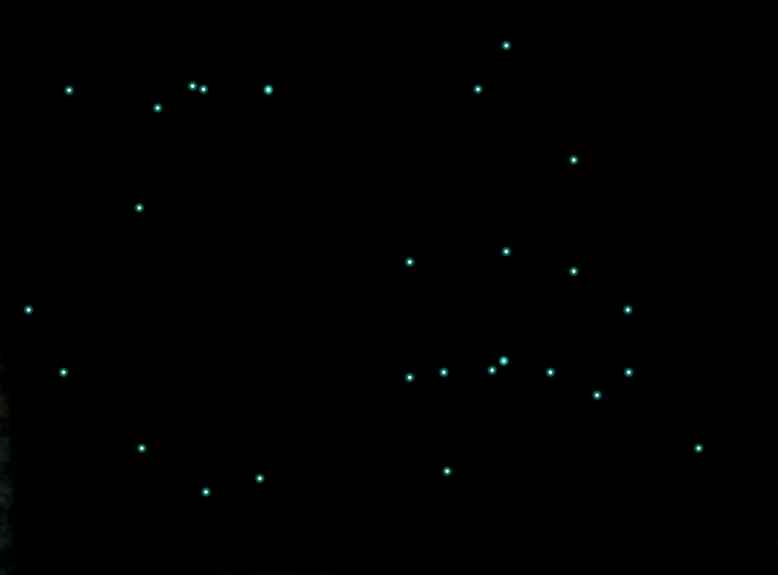
PART 04 • 모델별 실전 추론 결과 (1/3)
AuraSynth Engine Architecture
[Model 1] Intel Geti 실전 결과: 시험 점수 94%의 함정
31장 고정 데이터셋에서는 94%가 나왔으나, 실제 카메라에서는 배경 노이즈를 손으로 오인하는 유령 관절 현상 발생
실전 추론 테스트
실제 웹캠 추론 화면
치명적 오인식 발생
원인 분석
왜 게티의 시험 점수(PCK 94%)는 높게 나왔을까?
1. 극소량 데이터셋(31장)의 심각한 과적합 (Overfitting)
• 31장 픽셀 단순 암기: 손의 해부학적 일반 원리를 배운 것이 아니라 특정 31장 속 좌표만 외운 상태
• 새 환경 대응력 0%: 조금만 각도나 조명이 바뀌어도 관절을 전혀 찾지 못하는 극단적 과적합 발생
2. 정형화된 정면 포즈에 국한된 평가의 착시 현상
• 단순 포즈로만 라벨링: 31장 전체가 비슷한 조명과 배경에서 정면으로 활짝 편 손으로만 구성
• 시험 문제 동일 출제: 검증(Validation)도 똑같은 포즈에서만 출제되어 점수만 94%로 높게 측정된 허수
3. 실전 환경 노이즈 필터링 능력 완전 부재
▲ 실제 카메라 추론 화면: 손 형태를 전혀 잡지 못하고, 어두운 배경 노이즈를 손가락으로 착각하여 허
공에 관절 점들이 무작위로 흩뿌려지는 현상 발생
• 배경 픽셀 관절 오인: 웹캠의 어두운 배경 노이즈와 그림자를 손가락 관절로 오판
• 유령 관절(Ghost Keypoint): 손 형태를 잡지 못하고 허공에 마구잡이로 점을 찍는 치명적 오작동 발생
💡 핵심 고찰: "학습 데이터가 부족하면 검증 점수가 94%로 높게 나와도, 실제 웹캠에서는 전혀 작
동하지 않는 '과적합(Overfitting)'이 발생함"
❌ 실전 사용 불가: 손 뼈대 추적 실패 & 허공에 유령 관절(Ghost Keypoint) 난무
AuraSynth: Computer Vision & Interactive Web Audio Research
07 / 12
Notes:
네 번째 순서인 '각 모델별 실전 추론 결과 & 분석' 중 첫 번째, Intel Geti 모델입니다.
화면 사진을 보시면 아시겠지만, 카메라 앞에서 손을 비추었을 때 손 형태를 전혀 잡지 못하고 검은 배경 노이즈에 유령 관절(Ghost Keypoint)들이 마구잡이로 찍히는 심각한 오류가 발생했습니다.
Geti 화면에서 시험 점수(PCK)는 94%로 매우 높게 나왔는데 왜 이런 일이 벌어졌을까요?
학습에 사용된 이미지가 단 31장에 불과했기 때문에 모델이 손의 구조를 배운 게 아니라 그 31장 사진 속 좌표만 달달 외워버린 '심각한 과적합(Overfitting)' 상태였던 것입니다. 데이터셋이 부족할 때 화면 점수만 믿어서는 안 된다는 점을 입증한 사례입니다.

Slide 8
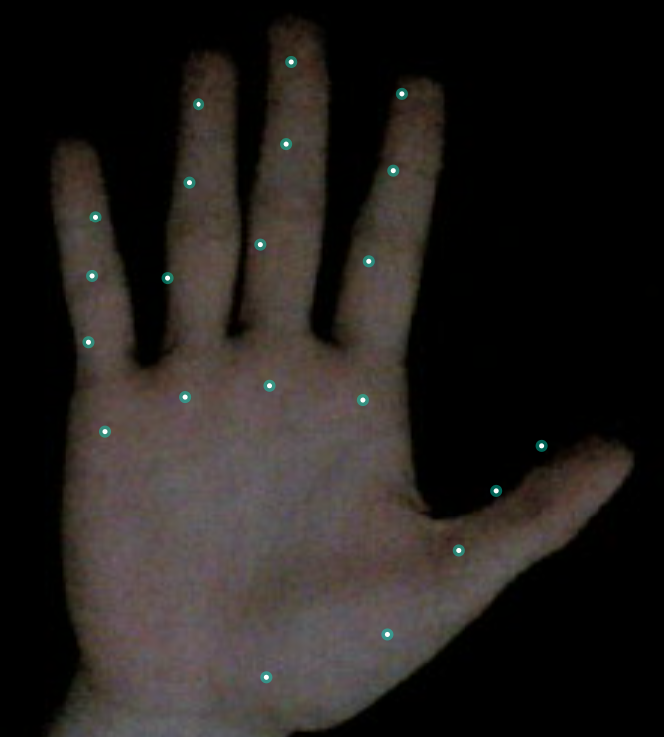
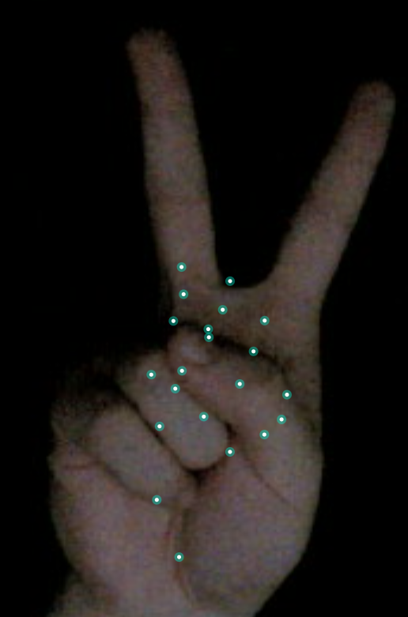
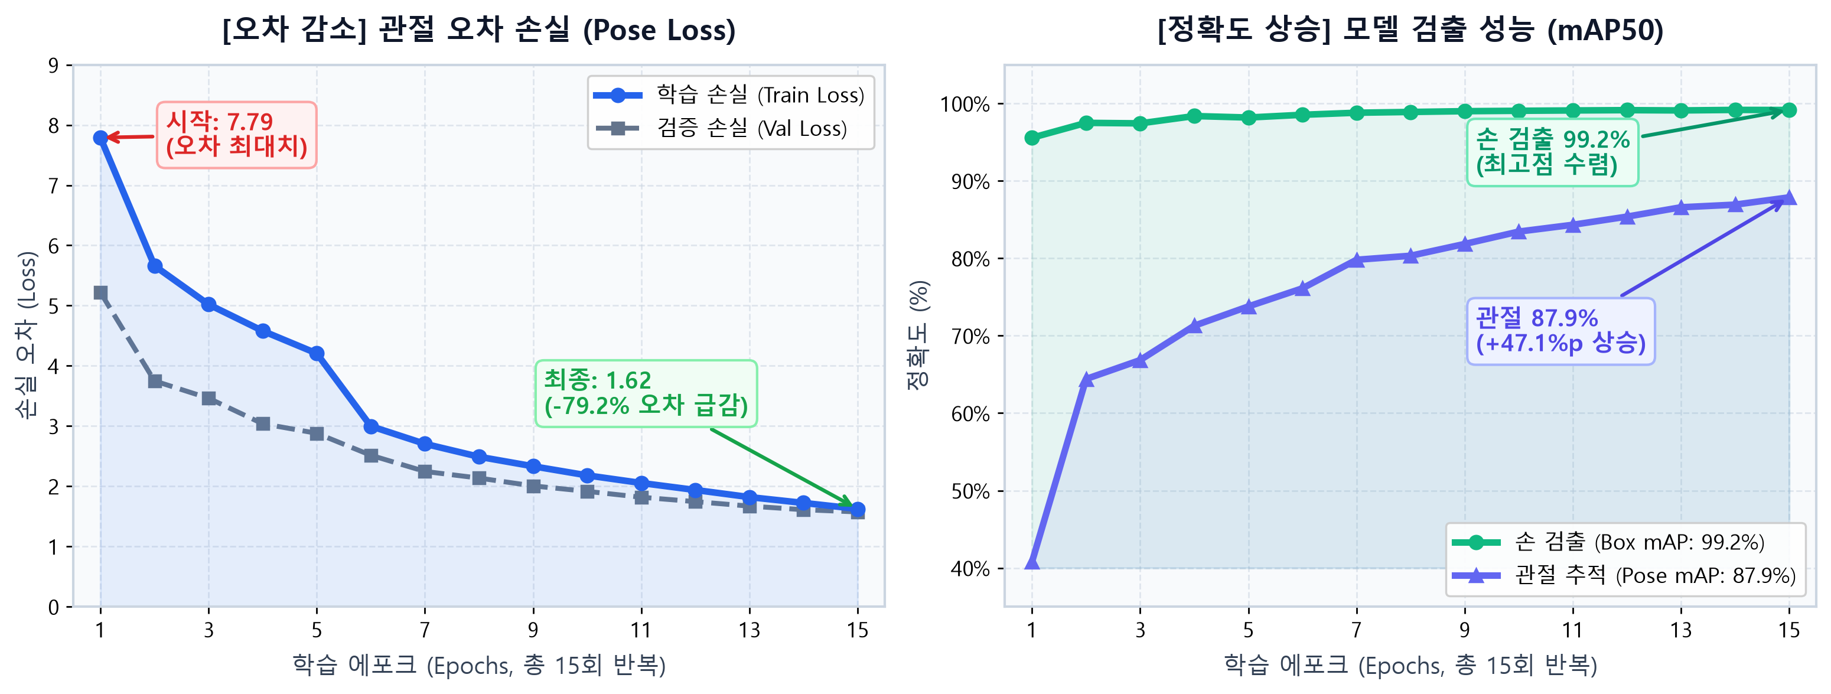
PART 04 • 모델별 실전 추론 결과 (2/3)
AuraSynth Engine Architecture
[Model 2] Custom YOLOv8-Pose 실전 결과 & 데이터 분석
18,776장 학습으로 펼친 손은 정밀 추적했으나, 접힌 손(V·주먹)에서 드러난 2D 자가 가림의 한계
실시간 웹캠 추론 비교
펼친 손 vs 브이(V) 제스처
Box 99.2% / Pose 87.9%
원인 분석
수치(99.2%)와 실전의 괴리 심층 분석
1. 자가 가림(Self-Occlusion)에 의한 2D 좌표 붕괴
• 자가 가림(Occlusion): 손가락을 접으면 앞마디가 뒷마디를 가려 관절 위치 은폐
• 깊이(z축) 부재: 2D 평면 신경망은 입체 깊이를 알 수 없어 좌표가 손바닥 중심에 뭉침
✓ 펼친 손 (정밀 검출)
❌ 브이(V) 제스처 (관절 뭉침)
5개 손가락 끝마디까지 관절 정밀 추적
손가락 끝 미인식 & 손바닥 중앙에 뭉침
2. 펴진 손 위주의 학습 데이터 편향 (Open-Palm Bias)
📊 15 Epochs 학습 곡선: 손실(Loss) 급감 & 정확도(mAP) 99.2% 고득점 수렴
18,776장 학습 • 64분 완주
• 정면 펴진 손 편향: 18,776장 대다수가 활짝 편 손 위주로 구성되어 접힌 손 포즈 미학습
• 비정형 포즈 취약: 펴진 손은 정밀 추적하나 V자·주먹 등 접힌 손에서 인식률 급락
3. 손바닥 미분리(1-Stage) 단일 회귀의 한계
• 손바닥 미분리(1-Stage): 손 영역 크롭 없이 전체 화면에서 예측하여 경계 혼선 발생
• 회전 증강 부재: degrees: 0.0 설정으로 손이 기울어질 때 키포인트 엉킴
📉 [왼쪽 차트] 관절 오차 (Loss)
📈 [오른쪽 차트] 검출 성능 (mAP50)
• 7.79 ➔ 1.62 (-79.2%): 학습을 거듭할수록 오차가 바닥으로 수직 하
강하며 안정 수렴
• 손 검출 99.2% / 관절 87.9%: 1.8만 장 검증셋에서 높은 정확도
(99.2%)에 도달
💡 핵심 고찰: "1.8만 장 학습으로 펴진 손은 안정화했으나, 2D 모델의 자가 가림 한계
로 인해 3D 좌표 추정이 가능한 MediaPipe 도입이 필수적임을 규명함"
💡 핵심 반전: "학습 지표는 99.2%로 높게 수렴했으나, 펴진 손 데이터 편향으로 접힌 제스처에서 관절 붕괴"
AuraSynth: Computer Vision & Interactive Web Audio Research
08 / 12
Notes:
이어서 두 번째, 로컬 터미널에서 1.8만 장 전체를 직접 학습시킨 Custom YOLOv8-Pose 모델입니다.
화면 왼쪽 아래의 학습 결과 그래프를 보시면, 15 에포크 동안 손실 곡선이 안정적으로 수렴하며 Box mAP 99.2%, Pose mAP 87.9%라는 높은 시험 성적을 기록했습니다.
하지만 상단의 실제 카메라 사진을 비교해 보시면, 왼쪽처럼 손바닥을 활짝 폈을 때는 21개 관절 점을 정밀하게 추적했지만,
오른쪽처럼 손가락을 접어 브이(V)나 주먹을 쥐는 순간 관절 점들이 손바닥 중앙으로 뭉쳐버리는 현상이 발생했습니다.
그 이유는 시험 데이터 대다수가 펴진 손 위주였던 데이터 편향과, 회전 증강(degrees: 0)의 부재, 그리고 2D 평면 카메라로는 가려진 손가락의 깊이를 알 수 없는 '자가 가림(Self-Occlusion)' 때문이었습니다.

Slide 9
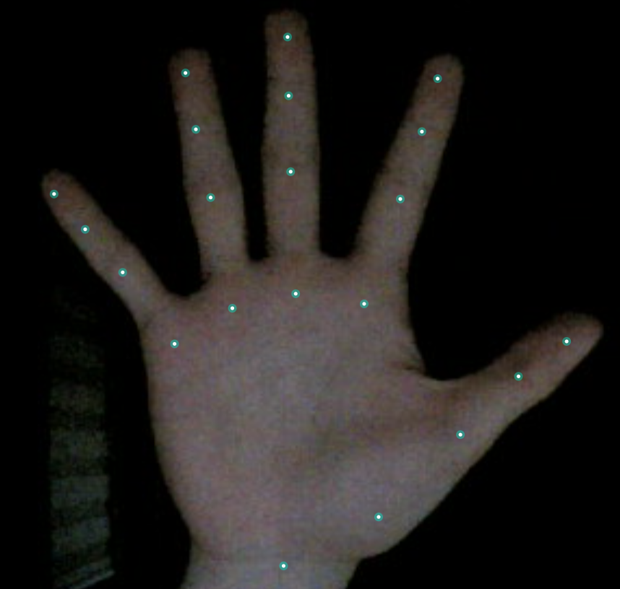
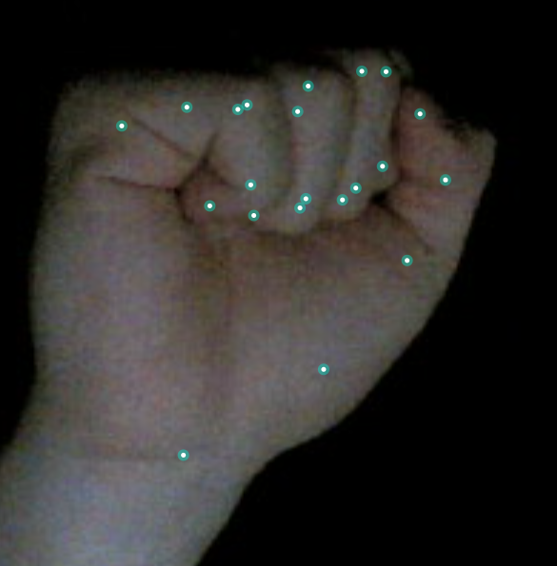
PART 04 • 모델별 실전 추론 결과 (3/3)
AuraSynth Engine Architecture
[Model 3] Google MediaPipe 상용 엔진 검증
손바닥 1차 검출과 3D 합성 데이터로 복합 포즈부터 주먹까지 무지연 실시간 연주 보장
실전 추론 테스트
실제 웹캠 추론 화면 2종
SOTA 실시간 추적 (95%+)
기술적 분석
구글 미디어파이프가 주먹까지 추적하는 핵심 원리
1. 2-Stage 파이프라인 (손바닥 먼저 검출 후 영역 크롭)
• 손바닥 박스 먼저 추출: 1차 신경망(Palm Detector)이 손바닥을 정확히 오려낸 후 관절 추
적
• 배경 노이즈 원천 차단: 잘라낸 손 안에서만 점을 찍으므로 모델 1(Geti)의 허공 유령 관절
100% 방지
2. 3D 입체 좌표 추정 (가려진 주먹 관절도 z축 깊이로 복원)
✓ 복합 포즈 추적 (성공)
✓ ✊ 꽉 쥔 주먹 (3D 복원 성공)
• 해부학적 3D 관절 모델링: 수백만 장의 3D 합성 데이터로 관절 간의 뼈대 연결 법칙 사전
학습
어두운 배경 노이즈 없이 21개 관절 정밀 고정
손가락이 완전히 접혀도 21개 관절 입체 복원!
• 주먹 자가 가림 극복: 손가락이 안쪽으로 완전히 말려 가려져도 입체적인 z축 좌표로 21개
점 정밀 복원
3. 60 FPS 웹 브라우저 경량화 추론 (WASM / WebGL)
• 온디바이스 WebGL 가속: 별도 GPU 서버 없이 브라우저 내에서 프레임당 16ms(60 FPS) 연
산
• 무지연 실시간 연주: 입력 지연(Latency)이 없어 손가락을 움직이는 즉시 실시간 피아노 사
운드 생성
💡 최종 결론: "3가지 AI 모델의 장단점을 직접 검증한 끝에, 주먹을 포함한 모든 손가락
제스처를 안정적으로 인식하고 실시간 무지연 연주가 가능한 Google MediaPipe를
AuraSynth의 최종 악기 엔진으로 확정했습니다."
✓ 모델 2(YOLO)에서 붕괴되던 주먹 제스처를 3D 깊이 추정으로 정상 복원
AuraSynth: Computer Vision & Interactive Web Audio Research
09 / 12
Notes:
마지막으로 세 번째, 구글 MediaPipe 상용 모델의 실측 결과입니다.
화면의 두 사진을 보시면, 어두운 배경에서도 노이즈 없이 복합 제스처를 정밀하게 고정할 뿐만 아니라,
오른쪽 사진처럼 손가락을 완전히 쥐어 안쪽으로 가려진 '주먹 제스처'에서도 21개 관절 점이 정확한 해부학적 위치에 입체적으로 유지됩니다.
구글 모델은 손바닥을 먼저 오려내는 2-Stage 구조와, 가려진 관절도 3D 입체 좌표로 복원하는 기술 덕분에 모델 2(YOLO)가 실패했던 주먹까지 정상적으로 추적할 수 있었습니다.
저희는 이 세 가지 모델의 실측 결과를 바탕으로, 실시간 피아노 악기 구동 엔진으로 가장 안정적인 구글 모델을 최종 채택했습니다.

Slide 10
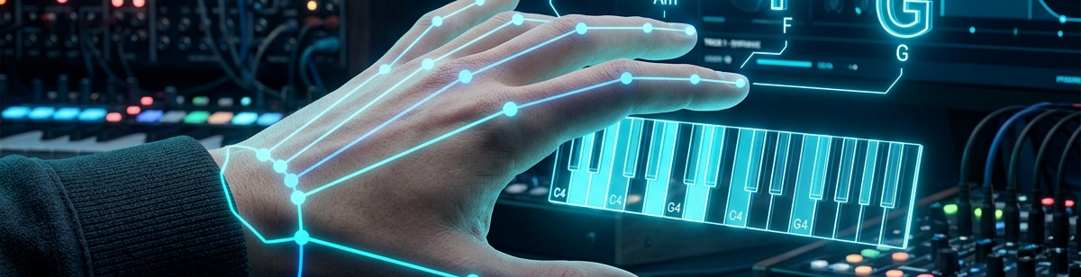
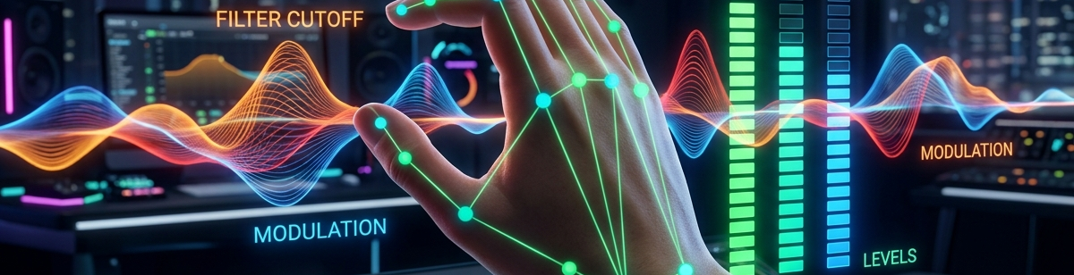

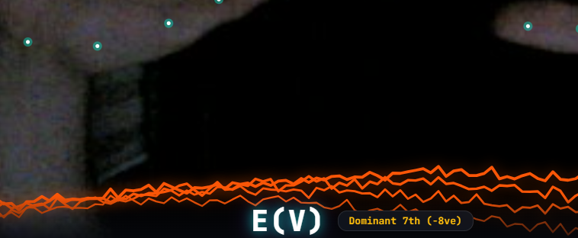

PART 05 • 실시간 악기 시스템
AuraSynth Engine Architecture
손 제스처 음악 변환과 실시간 악기 연동
카메라 앞에서 양손의 제스처만으로 피아노 화음과 음색을 자유롭게 연주하는 비접촉 신디사이저
LEFT HAND
왼손: 피아노 화음(코드) 만들기
Chord & Mode
RIGHT HAND
오른손: 볼륨(소리 크기)과 음색 조절
Volume & Expression
🖐️ 손가락 모양으로 원하는 화음(Chord) 즉시 선택
🔊 손을 올리고 내리는 높낮이로 볼륨 조절
• 손가락 개수 매핑: 1~5개 펴짐에 따라 C, Dm, Em, F, G 등 기본 피아노 화음 즉각 선택
• 높낮이(Y축) 연동: 손을 높이 올리면 웅장하고 풍성하게, 내리면 부드럽게 감쇄
• 직관적 반주: 건반을 직접 누르지 않고 손가락 포즈만으로 풍성한 코드 연주 가능
• 비접촉 다이내믹스: 하드웨어 노브 없이 허공의 손 높이(Y축)만으로 음량 정밀 제어
🔄 손목을 살짝 기울여 밝은 장조 / 슬픈 단조 전환
🎛️ 손목을 기울여 부드러운 피아노 ➔ 날카로운 신스 변신
• 손목 기울기 감지: 좌우 틸트(Tilt) 각도에 따라 메이저(Major) ↔ 마이너(Minor) 실시간 전환
• 로우패스 필터 개폐: 안쪽으로 꺾으면 아날로그 피아노 톤, 바깥으로 젖히면 날카로운 전자 신스
• 감정선 표현: 별도 버튼 없이 손목 각도 조작만으로 곡의 분위기와 무드를 자유롭게 변형
• 다이내믹 질감 변형: 연주 도중 손목 각도를 열어 EDM·신스팝 사운드로 즉각 빌드업
✨ 화면 하단 네온 텍스트로 현재 연주 코드 실시간 표시
🎶 엄지를 펼치면 웅장한 저음 베이스(-1옥타브) 추가
• 실시간 시각 피드백: 연주 중인 코드명(C Major, Am 등)이 화면 하단 네온으로 즉시 디스플레이
• 서브 베이스 레이어: 엄지손가락을 펴는 순간 묵직한 -1옥타브 근음(Bass)이 함께 울림
• 안정적 모니터링: 현재 잡힌 손가락 모양과 코드 상태를 눈으로 보며 안심하고 연주
• 화려한 7th 텐션: 오른손 손가락 개수에 따라 재즈풍 고급 텐션 코드가 자동으로 레이어링
⚡ 30 FPS
실제 신디사이저 연주 화면: E(V) Dominant 7th (-8ve)
양손 인터랙티브 AI 신디사이저
• 실시간 시각 피드백: 왼손 5손가락 화음(E)과 오른손 7th 텐션 및 엄지 옥타브(-8ve)가 화면 중앙에 즉시 디스플레이
• 오디오 파형 & 원클릭 연주: 하단 오렌지색 네온 파형으로 실시간 사운드 합성 시각화, 복잡한 설정 없이 .exe 실행만으로 즉시 연주
AuraSynth: Computer Vision & Interactive Web Audio Research
10 / 12
Notes:
다섯 번째 순서인 '손 제스처 음악 변환과 실시간 악기 시스템'입니다.
이제 21개 관절이 어떻게 실제 음악으로 바뀌는지 직관적으로 설명해 드리겠습니다.
왼손으로는 5개 손가락의 펴짐과 접힘 모양으로 피아노 화음을 선택하고, 손목을 살짝 기울여 밝은 장조와 슬픈 단조 모드를 자유롭게 바꿉니다.
오른손으로는 손의 높낮이로 볼륨 크기를 조절하고, 손목을 기울여 부드러운 음색부터 날카로운 신디사이저 전자음까지 자유자재로 변형하며 마치 마법처럼 허공에서 악기를 연주할 수 있습니다.

Slide 11
PART 05 • 실시간 악기 시스템
AuraSynth Engine Architecture
AuraSynth 상단 제어 바(Control Bar) 주요 기능
연주 중 AI 모델 전환부터 음색, 조옮김, 볼륨 및 필터까지 한눈에 조작하는 컨트롤 타워
🖥️ AuraSynth 실제 실행 화면 상단 헤더 (스튜디오 DAW 스타일 제로-오버랩 고정 바)
ZERO-OVERLAP CONTROL BAR
AI ENGINE
01
SOUND PRESET
02
INTERACTIVE HUD
03
LEVEL & FILTER
04
3대 AI 모델 실시간 스위칭
조옮김(Key) & 음색 프리셋
초보자를 위한 실시간 가이드
볼륨 슬라이더 & LED 미터
• 무중단 모델 교체: 드롭다운 클릭만으로
MediaPipe, Geti, YOLOv8을 실시간 전환
• 12키 조옮김: A, C, G 등 원하는 악곡의 조에 맞
춰 기준 음을 즉시 변경 (Transpose)
• 화음 매핑 HUD: 가이드 버튼 클릭 시 손가락-
화음표(도, 레, 미...)가 반투명 오버레이
• 마스터 볼륨: 0%부터 150%(사운드 증폭)까지
마우스 슬라이더로 출력 음량 조절
• AI 상태 배지: 현재 어떤 엔진으로 손을 인식 중
인지 상단 배지에서 즉각 확인
• 3종 음색 선택: 따뜻한 신스(삼각파), 밝은 신스
(톱니파), 레트로 신스(사각파)
• 직관적 즉석 연주: 코드를 모르는 사용자도 손
모양을 보며 누구나 즉시 쉽게 연주
• 네온 LED 미터: 손목 기울기에 따른 음량 레벨
과 필터 개방도 실시간 시각화
• 무지연 스트리밍: 웹소켓 브릿지 연동으로 연주
중 끊김 없는 제로-딜레이 스왑
• 실시간 배음 합성: 음색 모드별 오실레이터 주
파수 배율을 오디오 파이프라인에 반영
• 제스처 피드백: 왼손 제스처 변화에 따라 현재
잡힌 코드가 화면에 실시간 점등
• 필터 상태 HUD: 오른손 틸트 각도에 따른 로우
패스 필터 개방치(+7%) 실시간 표시
✓ 런타임 실시간 모델 교체 지원
✓ 12 Key & 3 Color Presets
✓ On-Screen Interactive Guide
✓ Dynamic Output & Filter HUD
💡 통합 제어 경험: 복잡한 터미널 명령이나 오디오 장비 없이, 단 하나의 상단 바에서 AI 모델 교체 ➔ 사운드 조율 ➔ 실시간 모니터링이 즉각 완결됨
ALL-IN-ONE CONTROL BAR
AuraSynth: Computer Vision & Interactive Web Audio Research
11 / 12
Notes:
여섯 번째 순서인 'AuraSynth 상단 제어 바 주요 기능'입니다.
화면 상단에 고정된 이 컨트롤 바는 연주 도중에도 악기의 모든 요소를 한눈에 조작할 수 있는 중심 제어 센터입니다.
첫째, 3가지 AI 모델을 연주 중단 없이 실시간으로 전환할 수 있는 모델 스위칭 드롭다운이 위치해 있습니다.
둘째, 원하는 곡에 맞춰 기준 음을 바꾸는 Key 조옮김과 따뜻한 신스, 밝은 신스 등 3가지 음색 프리셋을 선택할 수 있습니다.
셋째, 초보자를 위해 어떤 손가락을 펴면 무슨 화음이 나오는지 알려주는 실시간 제스처 가이드 버튼이 탑재되어 있습니다.
넷째, 0에서 150%까지 조절되는 마스터 볼륨 슬라이더와, 오른손 기울기에 따라 음색 필터가 열리는 정도를 숫자로 보여주는 네온 LED 레벨 미터가 실시간으로 작동합니다.

Slide 12
PART 06 • 결론 & 프로젝트 성과
AuraSynth Engine Architecture
Intel Geti & OpenVINO 활용 성과 및 고찰
Intel Geti를 통한 엣지 AI 프로토타이핑부터 OpenVINO GPU 런타임 가속, 그리고 실전 악기 구현까지의 핵심 결론
KEY TAKEAWAYS
Intel Geti & OpenVINO 활용 핵심 성과
REFERENCES
공식 출처 및 데이터베이스 링크
1. Intel Geti: 노코드(No-Code) 훈련의 생산성과 실무적 한계 파악
학습 데이터셋
26,768장 COCO-Pose
• 웹 GUI 프로토타이핑: 복잡한 코드 없이 브라우저에서 라벨링부터 경량 모델(RTMPose) 학습·배포까지 단
번에 완료하는 Geti의 뛰어난 생산성을 경험
Ultralytics Hand-Keypoints Dataset
• 실무적 제약 조건 분석: 소표본 중심 툴의 1.8만 장 라벨 유실 한계와 2D 자가 가림 문제를 분석하고, 터미
널 직접 학습으로 보완하며 엔지니어링 시야 확장
https://github.com/ultralytics/assets/releases/download/v0.0.0/hand-keypoints.zip
Train 18,776장 + Val 7,992장 / 21개 관절 키포인트 글로벌 공인 규격
2. OpenVINO: GPU 하드웨어 가속을 통한 실시간 초고속 추론 실현
프로젝트 핵심 기술
Intel 공식 플랫폼 & 툴킷
Intel Geti™ Platform & OpenVINO™ Toolkit
• GPU 런타임 가속: OpenVINO IR 포맷(FP16/FP32) 변환 및 GPU 하드웨어 가속을 통해 밀리초(ms) 단위의
초저지연 실시간 추론 달성
https://geti.intel.com | https://docs.openvino.ai
Intel Geti 노코드 컴퓨터 비전 플랫폼 & OpenVINO 2024 GPU 런타임 가속 엔진
• 실시간 스트리밍 연동: bridge_openvino.py 기반의 파이썬-웹소켓 브릿지를 구축하여 21개 관절 좌표
를 악기 UI로 지연 없이 고속 전송
비교 모델 & 원작
프레임워크 & 프로토타입
3. Geti·OpenVINO 중심의 3대 모델 비교 & 독립형 악기 완성
Google MediaPipe & YOLOv8 & Gesture Synth
https://developers.google.com/mediapipe | https://github.com/indecisiveeric/gesture-synth
• 멀티 비전 모델 비교: [Geti OpenVINO(GPU 가속 최적화)] vs [YOLOv8(대용량 훈련)] vs [MediaPipe(3D 좌
표)]를 다각도로 비교 분석하여 AI 비전 실무 지식 확립
3D 관절 추적 Tasks-Vision, YOLOv8 훈련 도구 및 Web Audio API 악기 원작
• 독립형 데스크톱 완성: 모델 평가에 그치지 않고 일반 PC에서 더블클릭으로 바로 연주 가능한 완성형 제스
처 악기(.exe) 최종 패키징
💡 프로젝트 최종 결론
"Intel Geti와 OpenVINO의 GPU 런타임 가속 기술을 실시간 인터랙티브 악기에 성공적으로 접목하여, GPU 하드웨어 성능을
극대화한 비접촉 실시간 AI 음악 시스템을 완성함"
※ 모든 오픈소스 라이선스 및 인텔 공식 기술 규격을 준수하여 연구·발표 목적으로 제작되었습니다.
AuraSynth: Computer Vision & Interactive Web Audio Research
12 / 12
Notes:
마지막으로 '결론 및 배운 점'입니다.
이번 프로젝트는 단순히 모델을 돌려본 것에 그치지 않고, 플랫폼 에러를 직접 파고들어 규명하고, 점수와 실제 성능 사이의 괴리를 분석하며, 최종 완성된 독립 실행 프로그램(.exe)까지 만들어낸 뜻깊은 엔지니어링 경험이었습니다.
경청해 주셔서 감사합니다.

